Slide 1
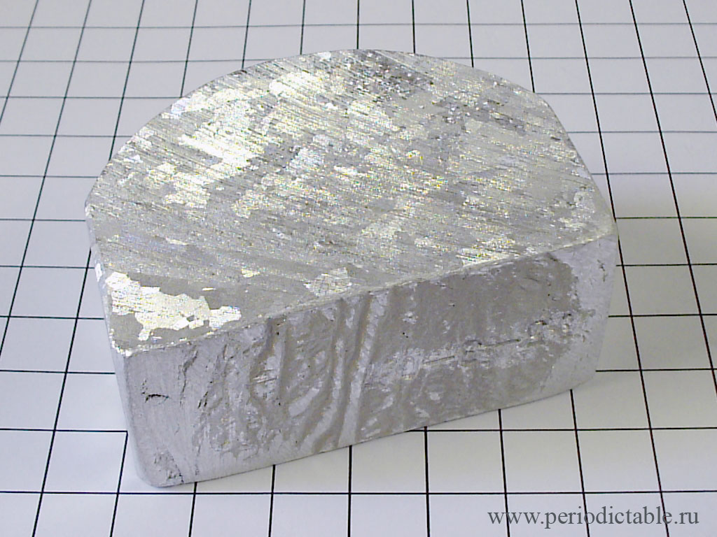
Алюминий

Slide 2
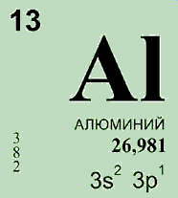
История открытия
АЛЮМИНИЙ (лат. Aluminium), (читается «алюминий»), химический элемент с атомным номером 13, атомная масса 26,9815
Практически во всех соединениях степень окисления алюминия +3 (валентность III).

Slide 3
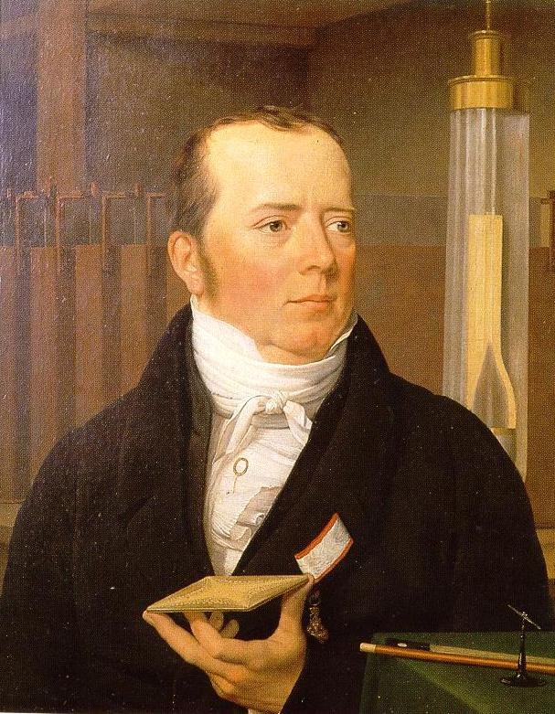
История открытия
Сульфат алюминия и калия, использовались издавна при выделке кож и как вяжущее средство. Из-за высокой химической активности открытие и выделение чистого алюминия растянулось почти на 100 лет. Получить металлический алюминий смог только в 1825 датский физик Х. К. Эрстед.

Slide 4
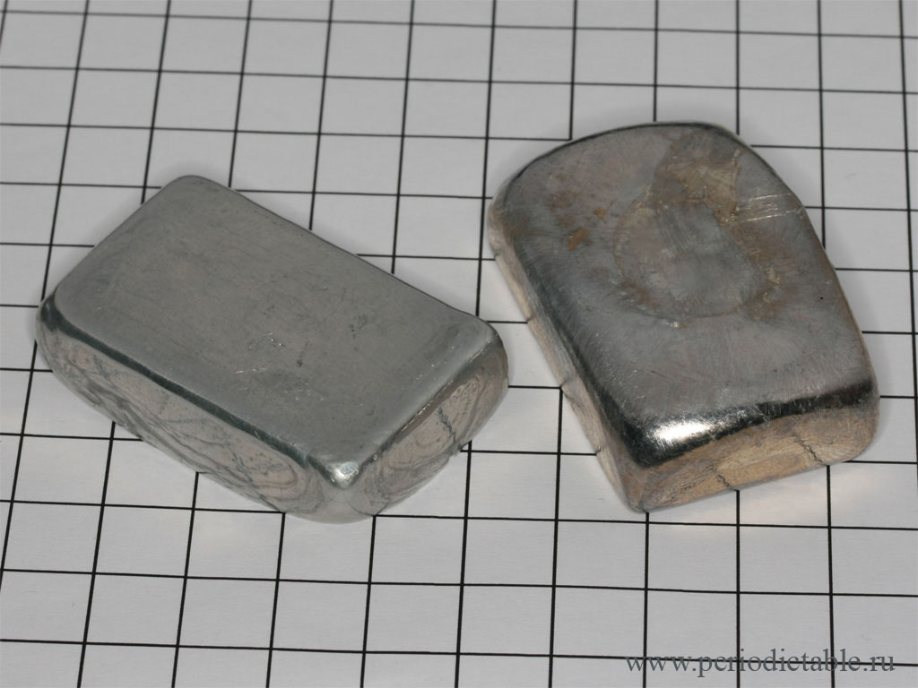
Нахождение в природе
По распространенности алюминий занимает первое место среди металлов и третье место среди всех элементов. На его долю приходится около 8,8% массы земной коры. Соединения алюминия содержат граниты, базальты, глины, полевые шпаты и др. России месторождения бокситов имеются в Сибири и на Урале. Промышленное значение имеют также алуниты и нефелины. Существуют организмы-концентраторы, накапливающие алюминий в своих органах, — некоторые плауны, моллюски.

Slide 5
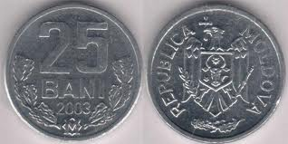
Промышленное получение
При промышленном производстве бокситы сначала подвергают химической переработке, удаляя из них примеси оксидов кремния и железа и других элементов. При электролизе получают металл с содержанием алюминия около 99,7%. В технике применяют и значительно более чистый алюминий, в котором содержание этого элемента достигает 99,999% и более.

Slide 6
Химические свойства
1.Химически алюминий — довольно активный металл. Алюминий реагирует с растворами щелочей. Сначала растворяется защитная оксидная пленка.2.При нагревании алюминий реагирует с галогенами. 3.Взаимодействие алюминия с серой при нагревании приводит к образованию сульфида алюминия который легко разлагается водой.4. В виде порошка алюминий можно сжечь на воздухе, причем образуется белый тугоплавкий порошок оксида алюминия Al2О3.

Slide 7
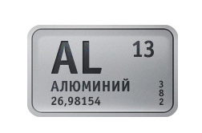
Физические свойства
Обладает малой плотностью, коррозионной стойкостью в атмосферном воздухе, высокой тепло- и электропроводностью, пластичностью и сравнительно высокой прочностью. Алюминий легко обрабатывается различными способами — ковкой, штамповкой, прокаткой и др.

Slide 8
Применение
Чистый алюминий применяют для изготовления проволоки и фольги.Сплавы алюминия находят широкое применение в быту, в строительстве и архитектуре, в автомобилестроении, в судостроении, авиационной и космической технике. Из алюминиевого сплава был изготовлен первый искусственный спутник Земли. Сплав алюминия и циркония— широко применяют в ядерном реакторостроении

Slide 9
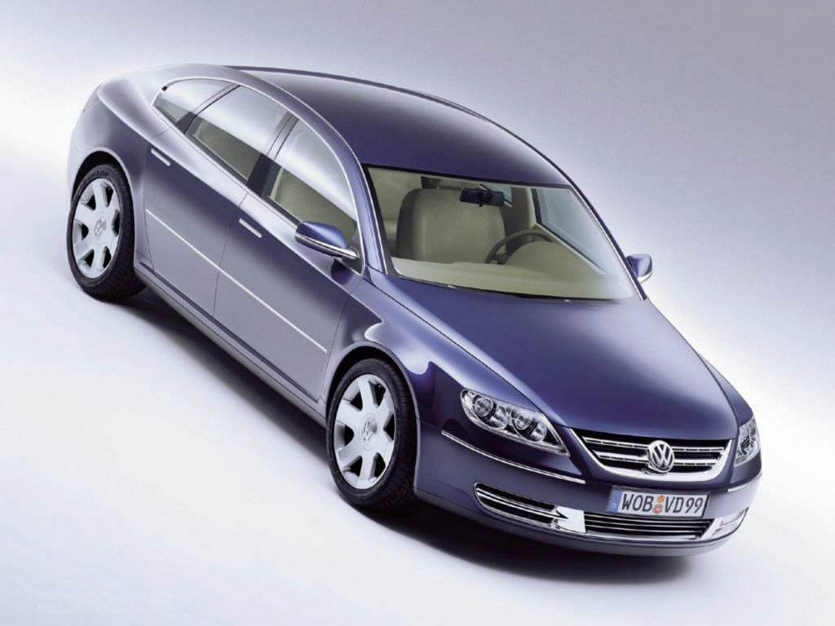

Slide 13
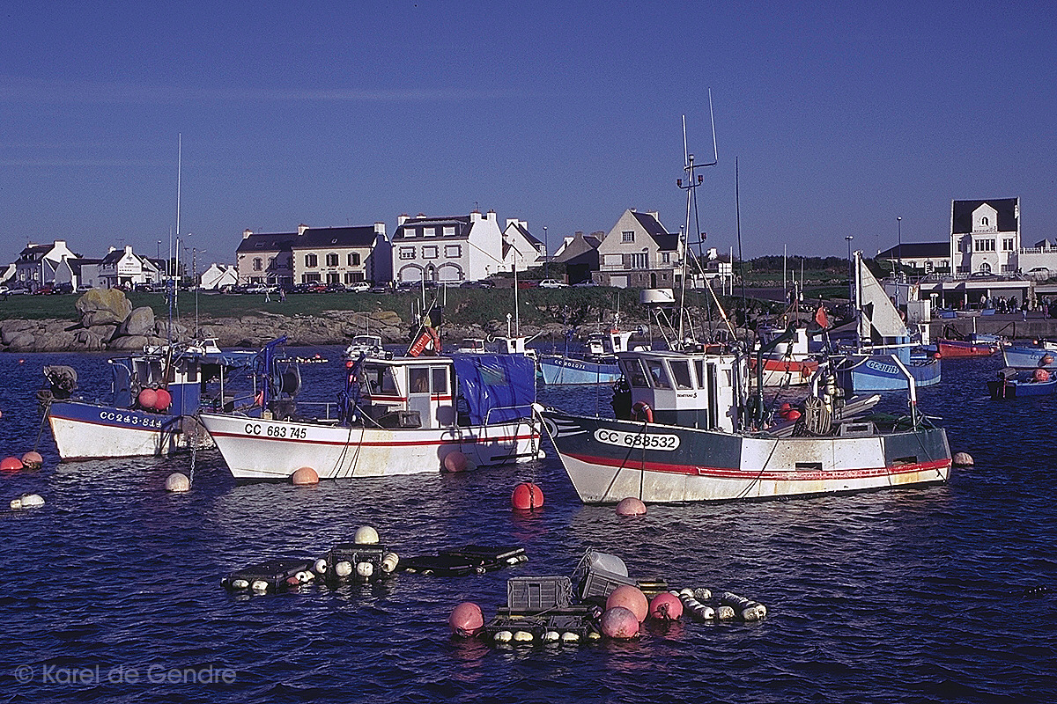

Slide 15
Алюминий в организме
В организм человека алюминий ежедневно поступает с пищей (около 2-3 мг), но его биологическая роль не установлена. В среднем в организме человека (70 кг) в костях, мышцах содержится около 60 мг алюминия.

Slide 16
Спасибо за внимание!!!

